Slide 1

3주차 : 회귀분석 기초 (선형 회귀 및 릿지, 라쏘)
9기 김경덕 & 최지희

Slide 2


Contents
1. 회귀분석 정의, 분류
2. 과(대)/과소 적합
3. 회귀 평가 지표
4. 규제 선형 모델 – 릿지, 라쏘

Slide 3

1. 회귀분석이란?
f
원인
<독립변수>
결과
<종속변수>
X1 : 아파트 방의 개수
Y : 아파트 가격
X2 : 아파트 위치
X3 : 아파트 주변 학군

Slide 4
1. 회귀분석이란?
f
원인
<독립변수>
결과
<종속변수>
회귀분석 (Regression Model)
: 독립변수들과 종속변수 간의 관계를 모델링하고 예측하는 것
Y=f(x1, x2, x3, x4,…… xn)
X1 : 아파트 방의 개수
Y : 아파트 가격
X2 : 아파트 위치
X3 : 아파트 주변 학군

Slide 5
1. 회귀분석의 분류
Linear (선형)
y=bx+b0+ε
단순회귀
Nonlinear (비선형)
y=a⋅e^bx+ε
회귀분석
Linear(선형)
y=β 0​+β1​x1​+β2​x2​+…+
βp​xp​+ε
다중회귀
Nonlinear (비선형)
y=β0​+β1​⋅x1​+β2​⋅x^2​+
β3​⋅sin(x3​)+ε
독립변수의 개수에 따라
결합 방식에
따라

Slide 6
1. 회귀분석의 분류
단순선형회귀(Simple linear regression)
단순선형회귀 모델
𝑌 = 𝛽₀ + 𝛽₁𝑋 + 𝜀
𝛽₀: constant, intercept
𝛽₁: slope, coefficient
𝜀: error, 오차, x로 설명되지 않는 어떤 것

Slide 7
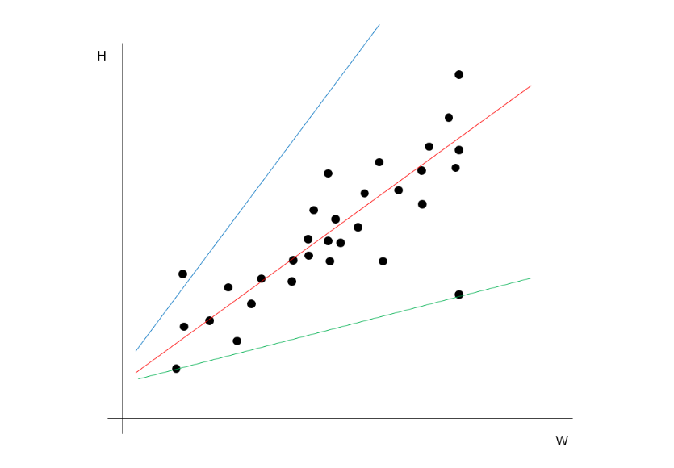
1. 단순회귀
단순선형회귀(Simple linear regression)
최적의 회귀직선
실제 관측된 값(점)과
우리가 고려하고 있는 여러가지 직선들
사이의 거리를 측정하여
그 거리(=오차)를 가장 작게 해주는 선
-> 최소제곱의 아이디어
사진 출처 : https://www.blog.ecsimsw.com/entry/%EC%84%A0%ED%98%95-%ED%9A%8C%EA%B7%80-Linear-Regression

Slide 8
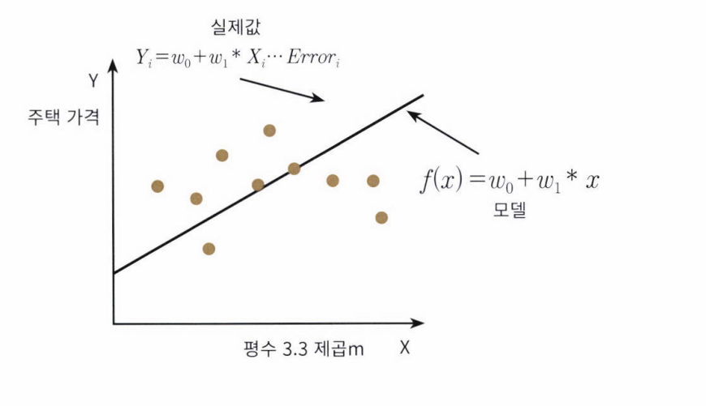
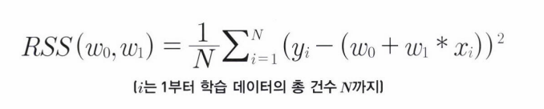
1. 단순회귀
RSS
실제 값과 모델 사이의 오류 값 : 잔차
-> 절댓값이여서 모두 양수
편차의 합=0 -> 제곱합 , 절댓값 활용
최소제곱합 : 미분 이용
Loss function 는 최소화 하려는 식을 지칭
-> Loss function을 최소화 하는 w0, w1 찾기 문제

Slide 9
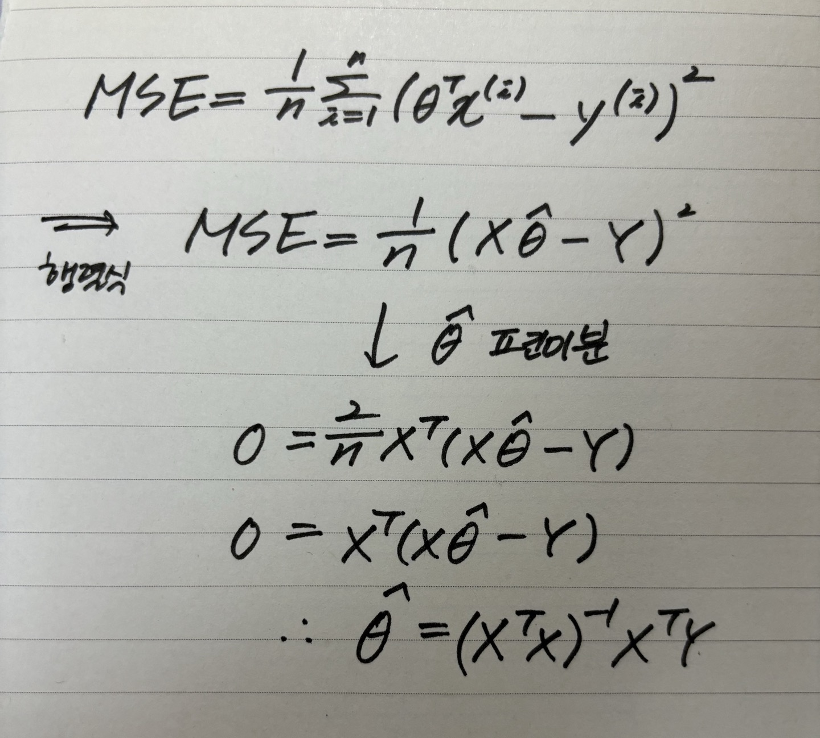
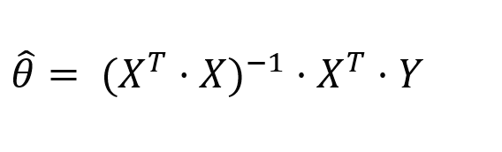
1. 단순회귀
RSS - 정규방정식
실제 값과 모델 사이의 오류 값 : 잔차
-> 절댓값이여서 모두 양수
편차의 합=0 -> 제곱합 , 절댓값 활용
최소제곱합 : 미분 이용
Loss function 는 최소화 하려는 식을 지칭
-> Loss function을 최소화 하는 w0, w1 찾기 문제

Slide 10
1. 단순회귀
정규방정식
Loss function 는 최소화 하려는 식을 지칭
-> Loss function을 최소화 하는 w0, w1 찾기 문제
회귀에서 이 RSS는 비용이라 하며
이 비용을 최소로 하게 하는 W0 ,W1을
학습을 통해 찾는 것이 머신러닝 기반 회귀의
핵심 사항이다.

Slide 11
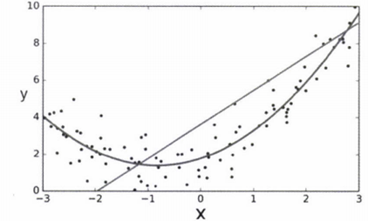
2. 다중회귀
다항회귀

Slide 12
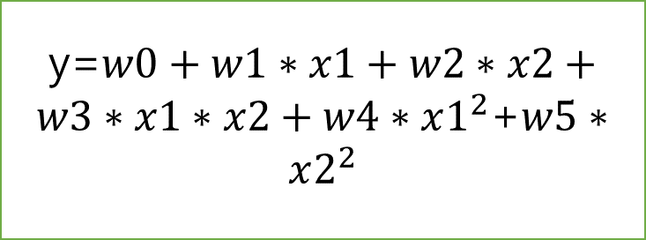
2. 다중회귀
y=w0+w1*z1+w2*z2+w3*z3+w4*z4+w5*z5
다항회귀
선형회귀
다항회귀
y=$w0+w1∗x1+w2∗x2+w3∗x1∗x2+w4∗x1^{2}$+$w5∗x2^{2}$

Slide 13

2. 과(대)/과소 적합
다항회귀
다항회귀
- 독립변수가 다항식으로 표현
- 복잡한 비선형 관계 모델링
- 적절한 차수 선택이 중요
차수(degree)가 커질수록
장점 : 복잡한 변수(피처) 모델링 가능
단점 : 예측 정확도가 떨어질 수 있음

Slide 14
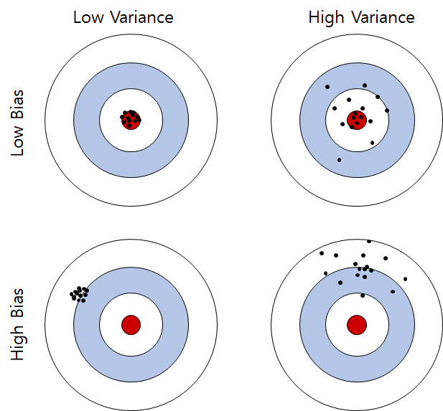
2. 과(대)/과소 적합
편향과 분산
편향(Bias) :
모델의 예측값과 실제 값의 차이
분산(Variance) :
동일한 모델에 다른 데이터셋을
사용할 때, 예측값 간의 변동성

Slide 15
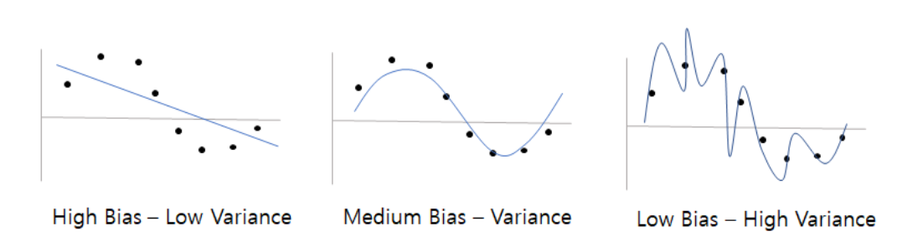
2. 과(대)/과소 적합
편향과 분산
과(대) 적합
고편향
과소 적합
고분산
사진 출처 : https://m.blog.naver.com/ckdgus1433/221594203319

Slide 16
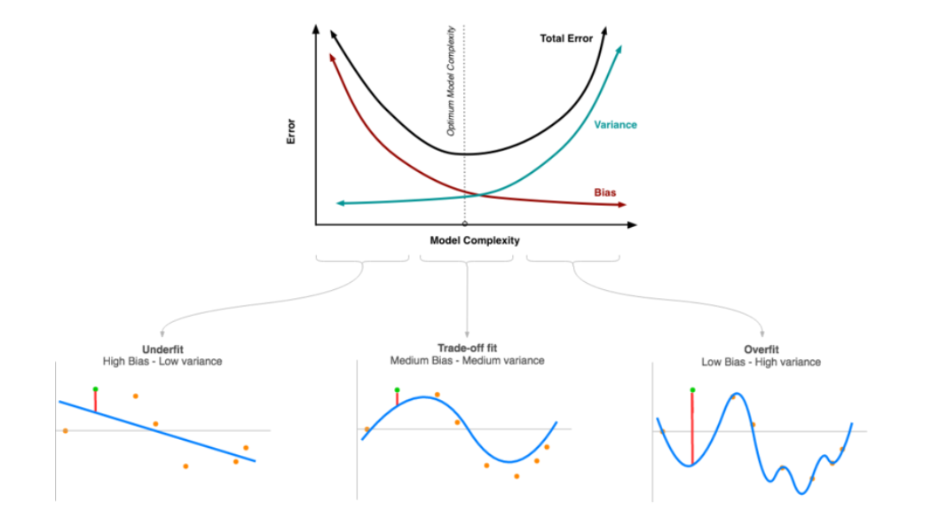
2. 과(대)/과소 적합
편향-분산 트레이드오프
편향-분산 트레이드오프
‘골디락스’ 지점
- 최적화 지점
- 편향은 낮추고 분산은 높여
전체 오류가 가장 낮아지는 점

Slide 17
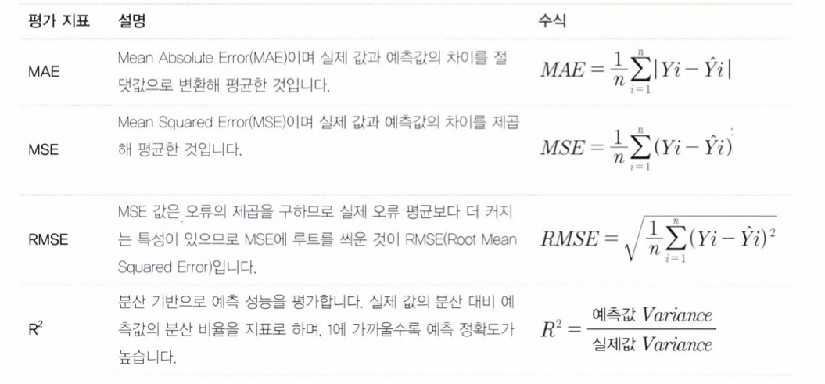
3. 회귀 평가 지표
회귀평가지표
회귀 평가 지표 – 회귀의 성능을 평가하는 지표

Slide 18
3. 회귀 평가 지표
회귀평가지표
RMSE를 구하는 이유?
MSE의 단점이 뚜렷하기 때문이다.
오차의 합을 제곱한 것이기 때문에 에러의 차원과 MSE의 차원이 서로 다름
제곱값이기 때문에 값이 매우 커질 수 있음
-> 루트만 씌웠을 뿐인데 단점을 해결할 수 있음

Slide 19
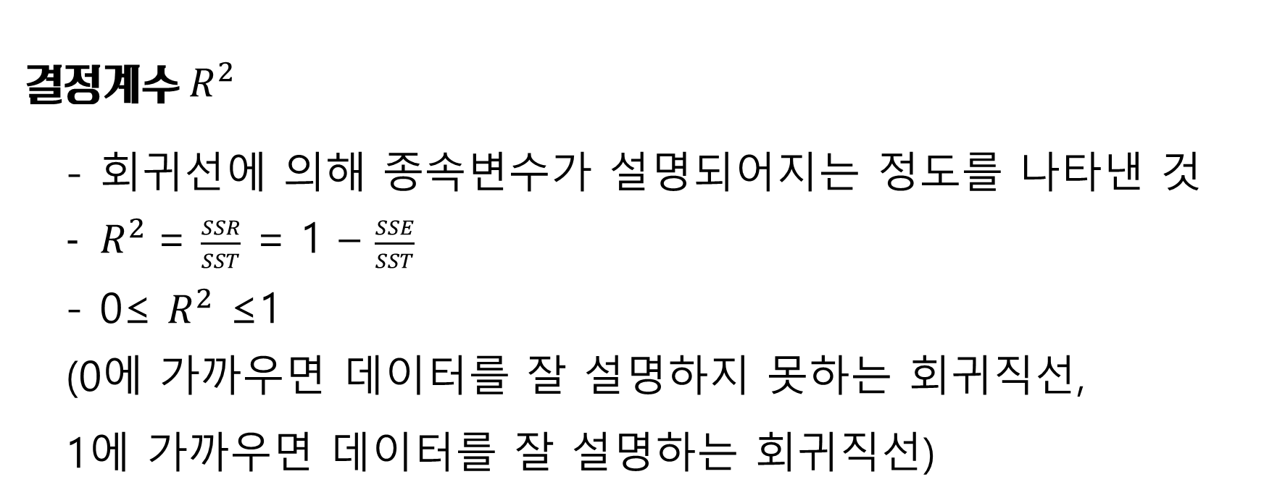
3. 회귀 평가 지표
$$R^{2}$$
결정계수 $R^{2}$
회귀선에 의해 종속변수가 설명되어지는 정도를 나타낸 것
$R^{2}$= $\frac{SSR}{SST}$ = 1 – $\frac{SSE}{SST}$
- 0≤ $R^{2}$ ≤1
(0에 가까우면 데이터를 잘 설명하지 못하는 회귀직선,
1에 가까우면 데이터를 잘 설명하는 회귀직선)

Slide 20
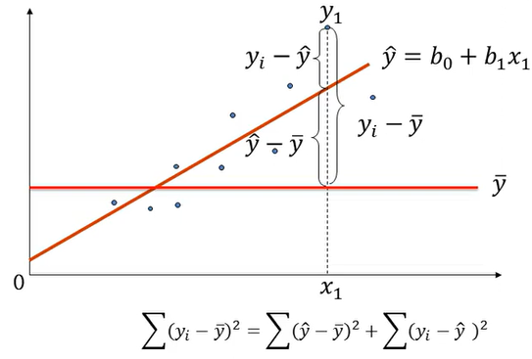
3. 회귀 평가 지표
합의 제곱 분해
평균에서 관측된 y값의 편차
SST = SSR + SSE

Slide 21

4. 규제 선형 모델
규제 필요
RSS는 작아지고
Dim이 커지면
(Feature가
많아지면)
회귀계수에 영향
🚨 과적합 문제, 테스트데이터에서 예측 성능 저하

Slide 22
4. 규제 선형 모델
릿지 & 라쏘 회귀
** 규제는 선형 회귀의 과적합 문제를 해결하기 위해 회귀 계수에 제한을 주는 방식
L2(릿지)
Regularization
L1(라쏘)
1. 릿지(Ridge) -> 상대적으로 큰 회귀계수 값을 작게 만드는 규제 모델
2. 라쏘(LASSO) -> 예측 영향력이 작은 회귀계수를 0으로 만드는 규제 모델

Slide 23

감사합니다!

